Slide 1
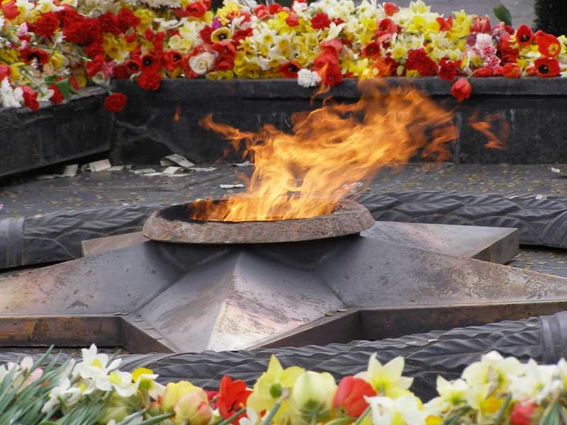
В жизни всегда есть место подвигу

Slide 2
Подвиг – это героический поступок человека.

Slide 3
Подвиги
ратные
повседневные
трудовые

Slide 5
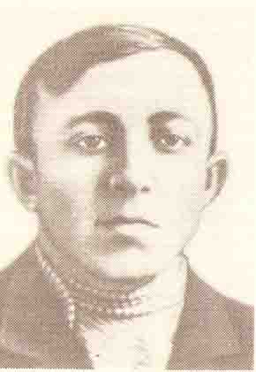
Сергей Демьянович Роман
В бою 26 июня 1944 года
метнул во вражеский пулемет гранату, а сам бросился на ствол немецкого пулемета

Slide 6
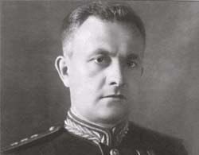
Тимофей Тимофеевич Хрюкин
Знаменитый ейчанин: военачальник Великой Отечественной войны, генерал-полковник авиации.

Slide 7
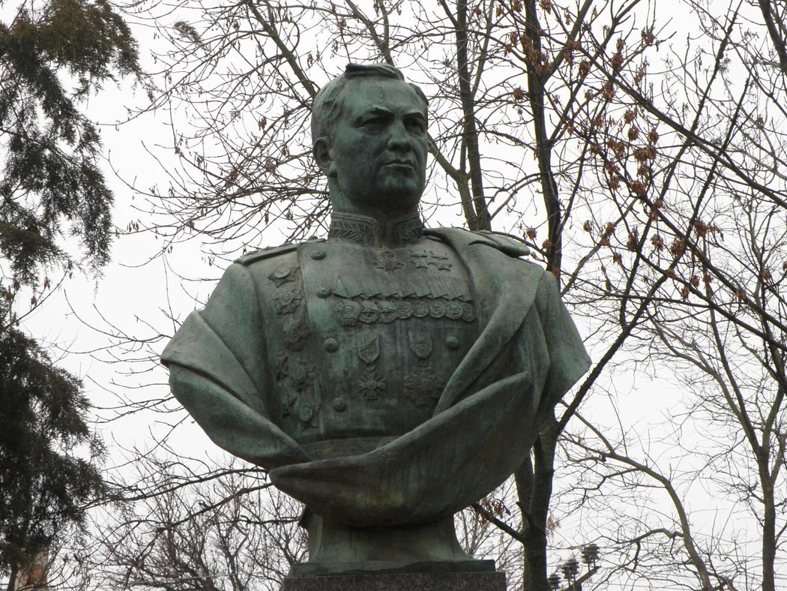
В нашем городе, в парке имени
М. Горького установлен бюст
дважды Героя Советского
Союза
Т. Т. Хрюкина

Slide 8
В жизни всегда есть место подвигу

Slide 9
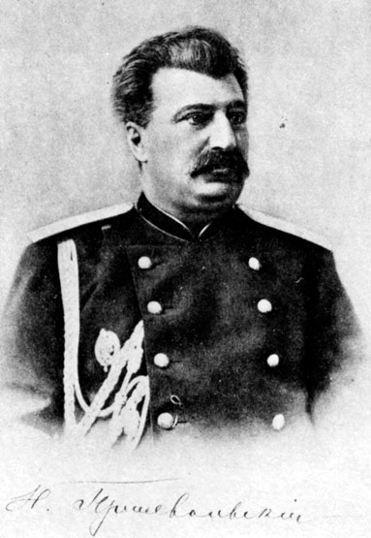
Николай Пржевальский
Променял великосветский Петербург, парады и банкеты на тишину пустынь, дым костров.

Slide 10
Анатолий Шаткин
Привил себе вирус трахомы, чтобы другие никогда не болели этой ужасной болезнью.

Slide 11
В жизни всегда есть место подвигу

Slide 12
Владимир Дмитриевич Нестеренко
Прославил нашу землю стихами, баснями, публикациями.

Slide 13
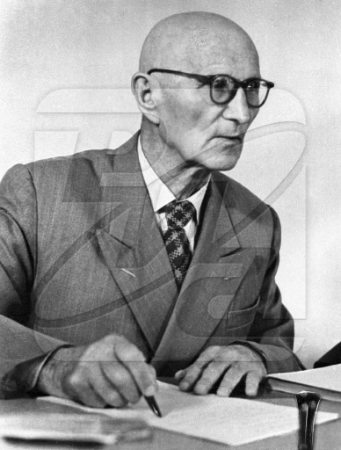
Василий Степанович Пустовойт
Василий Иванович Пуствойт - кубанский учёный, его достижения известны во всём мире.

Slide 14
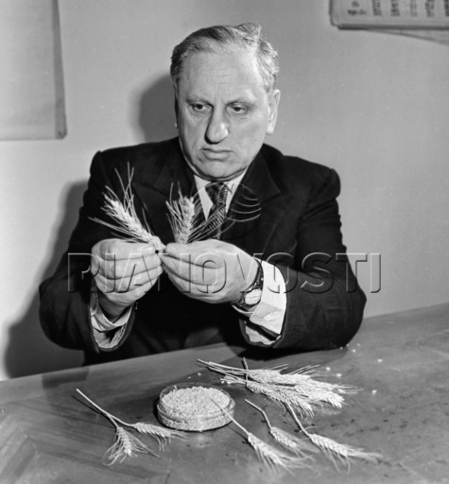
Павел Лукьяненко
«Хлебный батька» Павел Лукьяненко оставил людям драгоценное наследство – золотые щедрые колосья кубанской пшеницы.

Slide 15
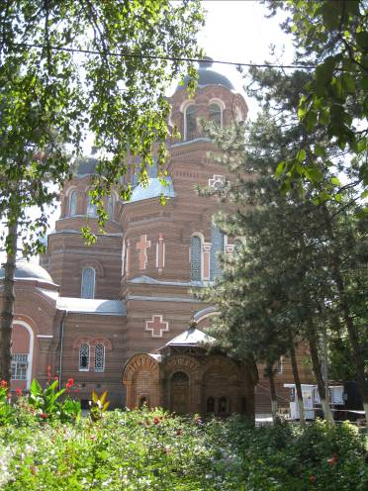
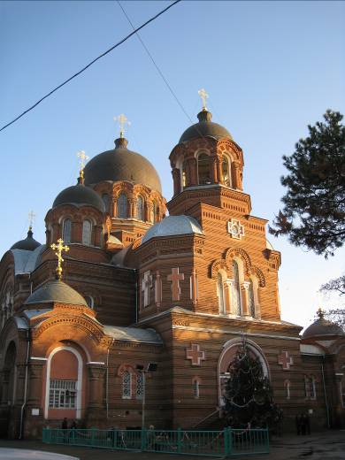
Архитекторы А. Косякин, А.Козлов, Иван Мальгерб
Подарили Кубани чудесные Храмы, жилые дома, учебные заведения.

Slide 16
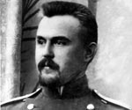
Станислав Очаповский
Станислав Очаповский сделал неизмернно много для лечения глазных болезней.

Slide 17
В жизни всегда есть место подвигу

Slide 18
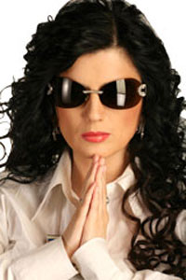
Диана Гурцкая
Российская певица Диана Гурцкая преодолевает трудности недуга каждый день! И это тоже подвиг!

Slide 19
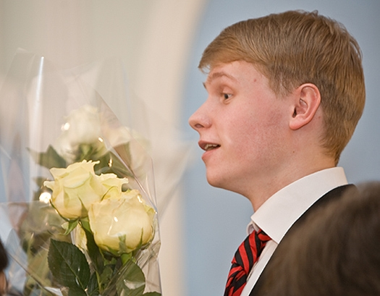
Олег Аккуратов
Олег Аккуратов, слепой юноша из Ейска. Победы Олега особенно значимы, т.к. завоёваны на конкурсах, которые проводились среди здоровых, нормально видящих детей.

Slide 20
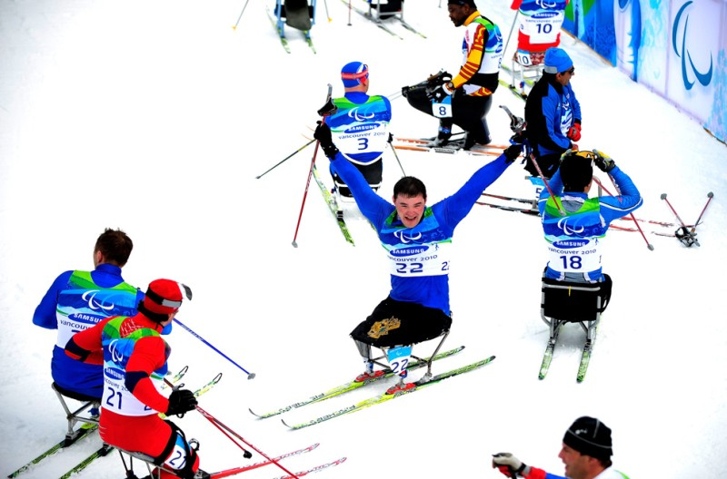
Мы гордимся подвигами наших параолимпийцев в Ванкувере в 2010 году.

Slide 21
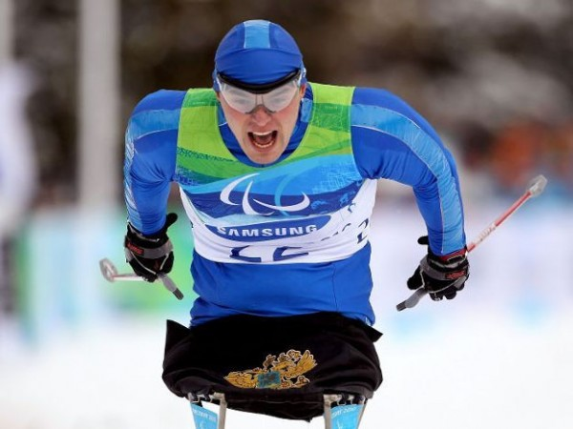
Ирек Айратович Зарипов
Ирек Айратович Зарипов, награждён золотыми медалями в лыжных гонках, в биатлоне.

Slide 22
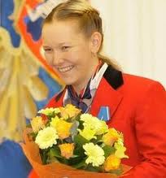
Бурмистрова Анна
Бурмистрова Анна спортсменка, лыжные гонки, биатлон. Заслуженный мастер спорта России. Двукратная чемпионка, серебряный и бронзовый призёр Параолимпийских зимних игр 2010 года в

Slide 23
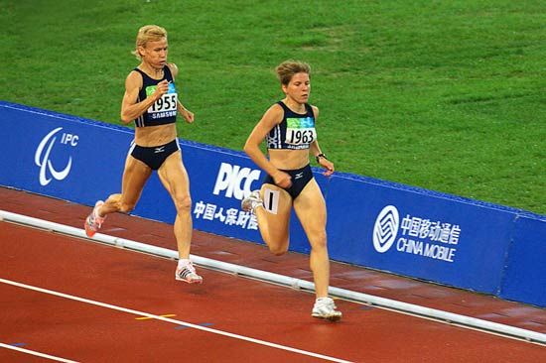
Паутова Елена Осиповна
Заслуженный мастер спорта. Чемпионка Паралимпийских игр, чемпионка Мира, Европы и многократная чемпионка России по легкой атлетике среди слепых

Slide 24
В жизни всегда есть место подвигу

Slide 25
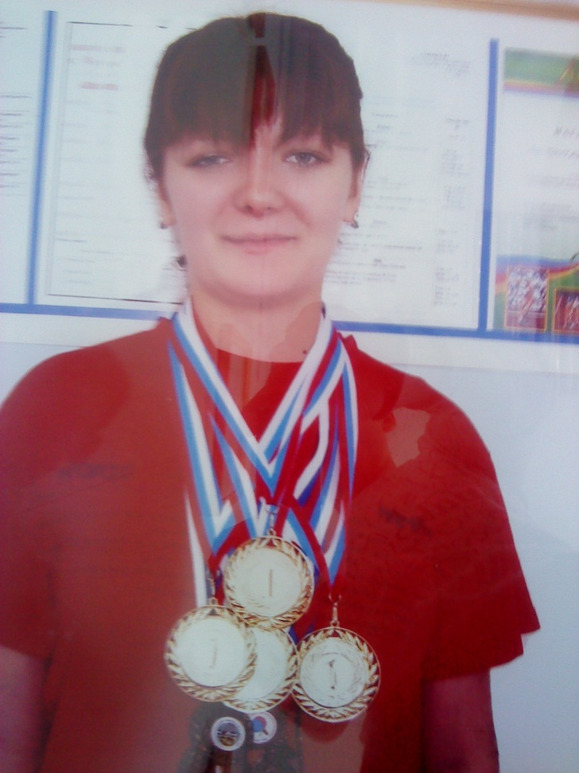
Алексеенко Екатерина
Алексеенко Екатерина - выпуск 2010 года. Серебряный призёр Чемпионата России по лёгкой атлетике. Победительница Международных соревнований по шахматам и шашкам, победительница Краевых соревнований по пауэрлифтингу

Slide 26
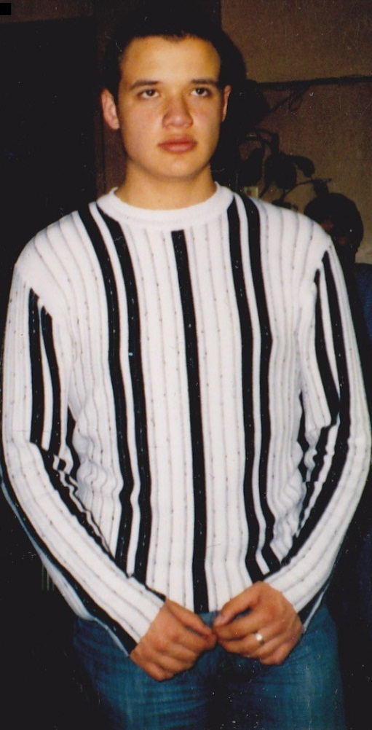
Куркин Максим
Куркин Максим – выпуск 2007 года. Победитель Международных соревнований по шахматам, шашкам.

Slide 27
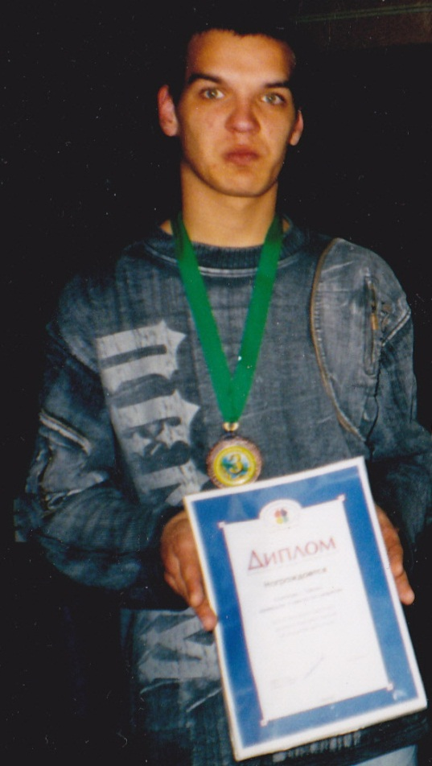
Пархоменко Сергей
Пархоменко Сергей – выпуск 2007 года. Победитель Международных соревнований по шахматам и шашкам. Продолжает заниматься в обществе инвалидов края по лёгкой атлетике.

Slide 28
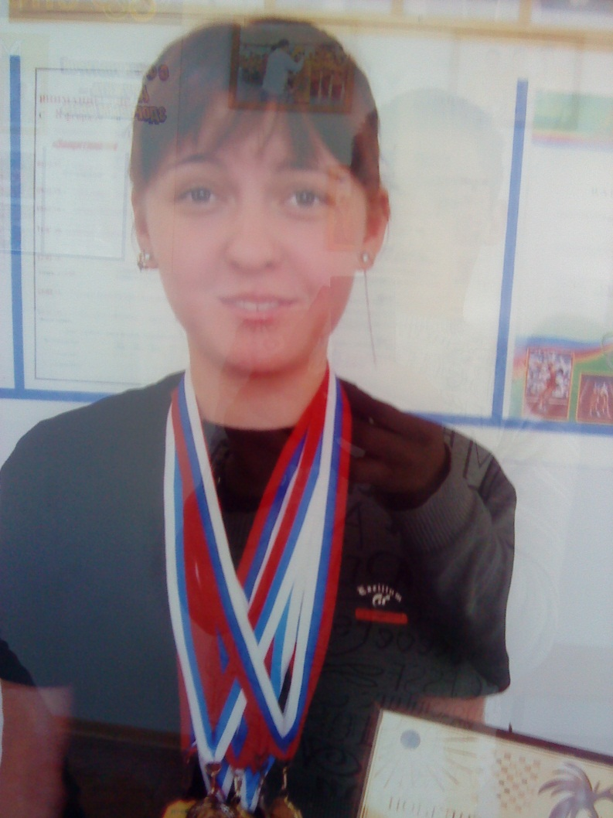
Дёхтева Алёна
Дёхтева Алёна – чемпионка Мира по русским шашкам.

Slide 29
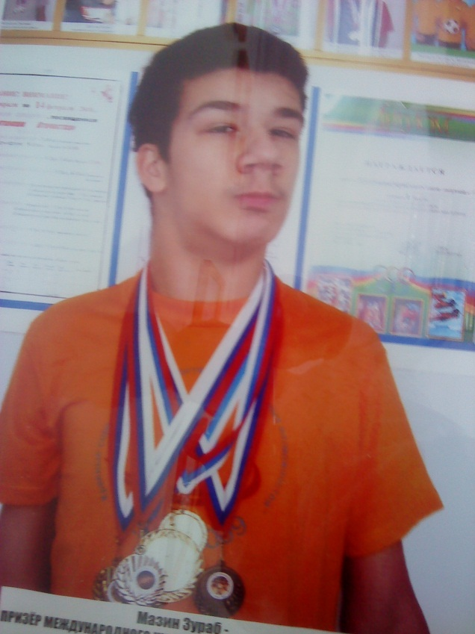
Мазин Зураб
Мазин Зураб – чемпион России по шашкам и шахматам. Победитель Международных соревнований по шахматам и нардам. Серебряный призёр Краевых соревнований по бегу.

Slide 30
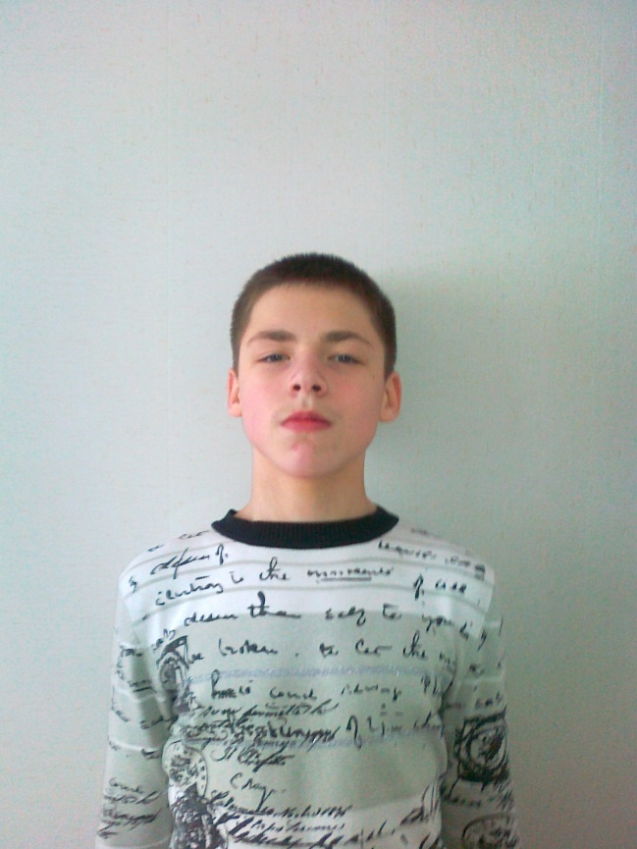
Шайдулин Влад
Шайдулин Влад – чемпион Краевых соревнований по теннису.

Slide 31
В жизни всегда есть место подвигу

